Slide 1
Extraction d’un sudocube
Lit les sudocubes, identifie les chiffres et la case rouge;
Robuste aux variations de la lumière;
Testé sur 42 images (angles, distances et éclairages variés);
Taux d’erreurs faible (15 chiffres non lus sur 464);
Réduction du taux d’erreur en utilisant 3 images.

Slide 2
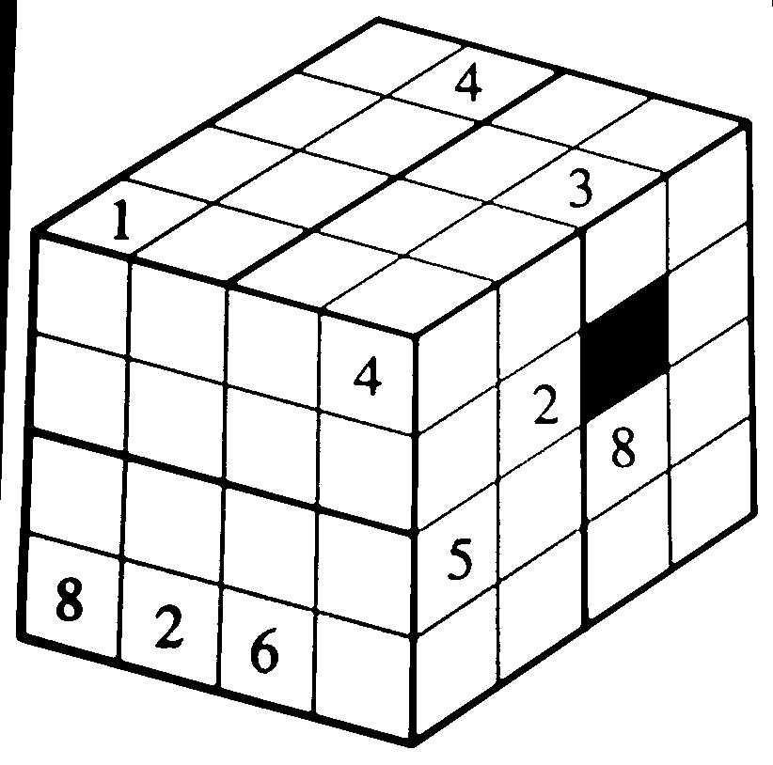
Extraction d’un sudocube
Exemple de sudocube traité et de caractères lus.

Slide 3
Communication
Adresse IP du Mac mini envoyé au démarrage (pastebin);
Communication entre Mac mini et station de base testé;
Utilisation de ROS pour gérer les messages;
Messages, services, actions, sérialisation, typage automatique
Débit rapide des messages.

Slide 4
Technologies utilisées
Vision : OpenCV et OpenNI
Programmation : Bash, Python, C++, C
Tests : GTest, Valgrind (fuite de mémoires)
Communication : ROS

